Slide 1
Mến gửi quý thầy cô!
Bộ bài giảng Tiếng Anh 1 - 4 Global này được biên soạn bởi MsPham, là công sức lao động và là tâm huyết của MsPham. Vì vậy, khi đăng kí nhận bài giảng, quý thầy cô được tùy ý chỉnh sửa cho phù hợp mục đích giảng dạy của mình.
Tuy nhiên, mọi hình thức chia sẻ, trao đổi, mua bán, cho tặng bộ bài giảng này đều vi phạm và là ăn cắp.
Kính mong thầy cô cùng mình giữ gìn sự cao quý của nghề giáo và cùng nhau tôn trọng công sức của đồng nghiệp.
Trân trọng!
MsPham – 0936082789
Unit 10
Our summer holiday
Lesson 3 – Period 2

Slide 2
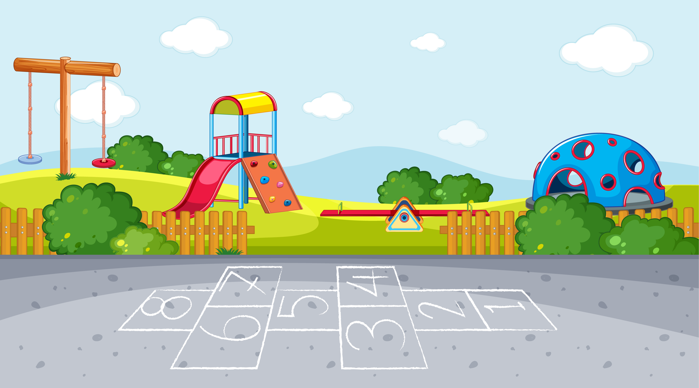
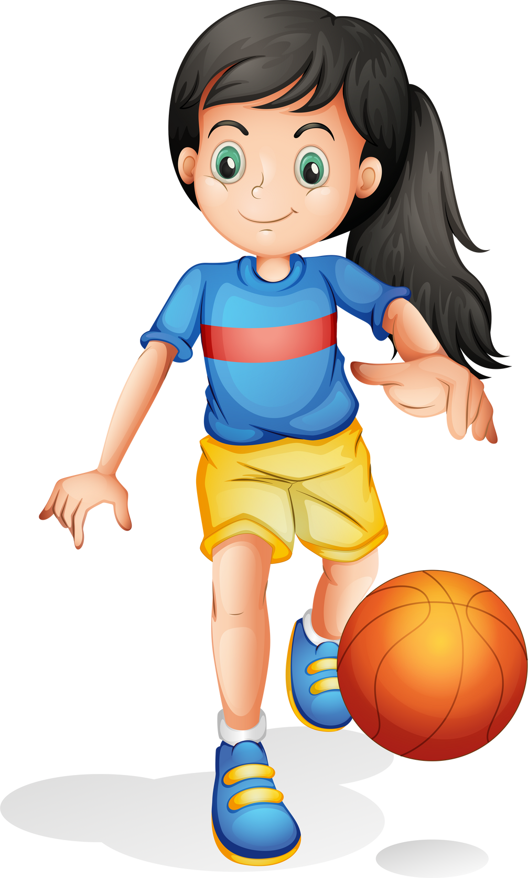
Mến gửi quý thầy cô!
Bộ bài giảng Tiếng Anh 1 - 4 Global này được biên soạn bởi MsPham, là công sức lao động và là tâm huyết của MsPham. Vì vậy, khi đăng kí nhận bài giảng, quý thầy cô được tùy ý chỉnh sửa cho phù hợp mục đích giảng dạy của mình.
Tuy nhiên, mọi hình thức chia sẻ, trao đổi, mua bán, cho tặng bộ bài giảng này đều vi phạm và là ăn cắp.
Kính mong thầy cô cùng mình giữ gìn sự cao quý của nghề giáo và cùng nhau tôn trọng công sức của đồng nghiệp.
Trân trọng!
MsPham – 0936082789
Warm-up

Slide 4
Choose the correct answer:
- ___ were you last summer ?
- I was in the countryside.
A. What
B. When
C. Where
D. How

Slide 5
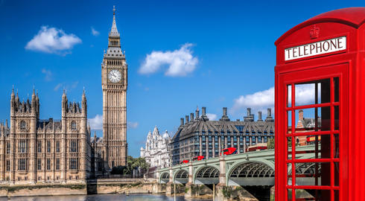
Choose the correct answer:
Were you in ________ last summer?
No, I wasn’t.
A. Sydney
B. Tokyo
C. London
D. Bangkok

Slide 6
Choose the correct answer:
Where ___ you last weekend?
I was at the zoo.
A. do
B. are
C. was
D. were

Slide 7
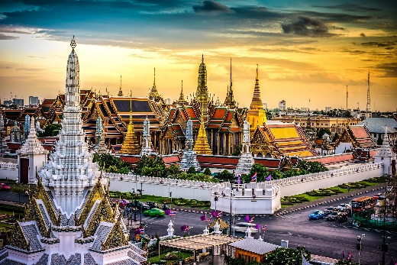
Choose the correct answer:
Were you in ________ last summer?
Yes, I was.
A. Bangkok
B. Tokyo
C. London
D. Sydney

Slide 8
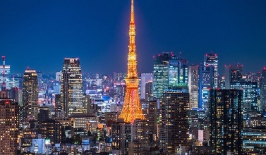
Choose the correct answer:
Were you in ________ last summer?
No, I wasn’t.
A. Bangkok
B. Tokyo
C. London
C. Sydney

Slide 9
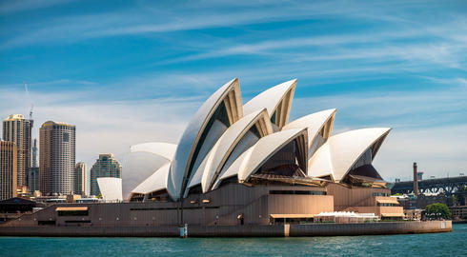
Choose the correct answer:
Were you in ________ last summer?
Yes, I was.
A. Sydney
B. Bangkok
C. Tokyo
D. London

Slide 10
Choose the correct answer:
Where were you last weekend?
I ______ in Sydney.
A. were
B. are
C. was
D. is

Slide 11
Choose the correct answer:
Were you ___ the zoo yesterday?
A. in
B. at
C. on
D. of

Slide 12
Choose the correct answer:
Where was your family ___ weekend?
A. next
B. ago
C. last
D. this

Slide 13
Welldone!

Slide 14
Mến gửi quý thầy cô!
Bộ bài giảng Tiếng Anh 1 - 4 Global này được biên soạn bởi MsPham, là công sức lao động và là tâm huyết của MsPham. Vì vậy, khi đăng kí nhận bài giảng, quý thầy cô được tùy ý chỉnh sửa cho phù hợp mục đích giảng dạy của mình.
Tuy nhiên, mọi hình thức chia sẻ, trao đổi, mua bán, cho tặng bộ bài giảng này đều vi phạm và là ăn cắp.
Kính mong thầy cô cùng mình giữ gìn sự cao quý của nghề giáo và cùng nhau tôn trọng công sức của đồng nghiệp.
Trân trọng!
MsPham – 0936082789
Review

Slide 15
Yes, I was.
MsPham
0936082789
Were you ____ last weekend?
No, I wasn’t.
MsPham
0936082789
at the zoo
on the beach
at the campsite
in the countryside

Slide 16
MsPham
0936082789
Where were you last summer?
I was in _________.
MsPham
0936082789
London
Sydney
Tokyo
Bangkok

Slide 17
Mến gửi quý thầy cô!
Bộ bài giảng Tiếng Anh 1 - 4 Global này được biên soạn bởi MsPham, là công sức lao động và là tâm huyết của MsPham. Vì vậy, khi đăng kí nhận bài giảng, quý thầy cô được tùy ý chỉnh sửa cho phù hợp mục đích giảng dạy của mình.
Tuy nhiên, mọi hình thức chia sẻ, trao đổi, mua bán, cho tặng bộ bài giảng này đều vi phạm và là ăn cắp.
Kính mong thầy cô cùng mình giữ gìn sự cao quý của nghề giáo và cùng nhau tôn trọng công sức của đồng nghiệp.
Trân trọng!
MsPham – 0936082789
Practice

Slide 18
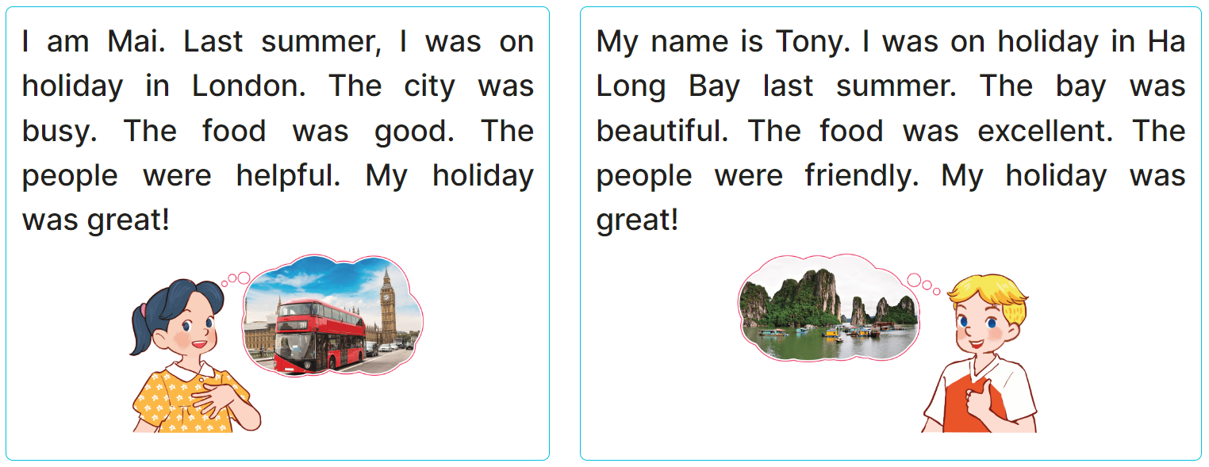
4
Read and complete.
MsPham
0936082789
1. Last summer, Mai was in London and Tony was in ______________.
2. London was busy and Ha Long Bay was ______________.
3. The people in London were __________ and the people in Ha Long were friendly.
4. Their holidays were ______________.
Ha Long Bay
beautiful
friendly
great

Slide 19
5
Let’s write
MsPham
0936082789

Slide 20
6
Project
MsPham
0936082789

Slide 21
Read and complete.
place: _______ → _________
city
busy
Holiday in: __________
London
food: __________
people: _________
helpful
good

Slide 22
Read and complete.
place: _____________ → _________
Bay
beautiful
Holiday in: __________
Ha Long Bay
food: __________
people: _________
friendly
excellent

Slide 23
Complete with your own writing.
place: _______ → _________
Holiday in: _________
food: __________
people: ___________

Slide 24
Mến gửi quý thầy cô!
Bộ bài giảng Tiếng Anh 1 - 4 Global này được biên soạn bởi MsPham, là công sức lao động và là tâm huyết của MsPham. Vì vậy, khi đăng kí nhận bài giảng, quý thầy cô được tùy ý chỉnh sửa cho phù hợp mục đích giảng dạy của mình.
Tuy nhiên, mọi hình thức chia sẻ, trao đổi, mua bán, cho tặng bộ bài giảng này đều vi phạm và là ăn cắp.
Kính mong thầy cô cùng mình giữ gìn sự cao quý của nghề giáo và cùng nhau tôn trọng công sức của đồng nghiệp.
Trân trọng!
MsPham – 0936082789
Thank you!

